Slide 1
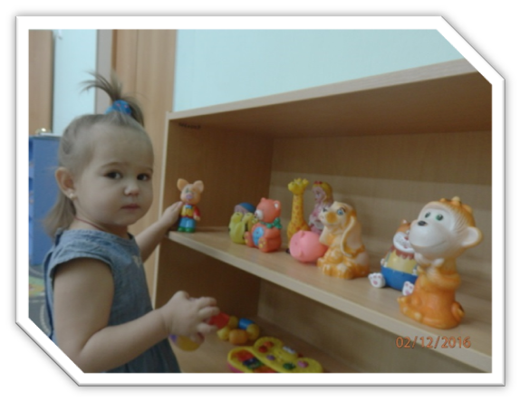
Муниципальное автономное дошкольное образовательное учреждение
детский сад № 5 «Росток» город Радужный
Наши новые игрушки
2017 год

Slide 2
«Дети должны жить в мире красоты, игры, сказки, музыки, рисунка, фантазии, творчества»
В.А. Сухомлинский

Slide 3
Вид проекта: исследовательски – творческий
Тип проекта: игровой
Продолжительность: краткосрочный (5 дней)
Участники проекта: воспитатели, дети II группы раннего возраста, родители
Объект исследования: игрушки

Slide 4
Актуальность проекта:
В раннем возрасте основой становления личности ребёнка является предметно-игровая деятельность. Миновав её, невозможно рассчитывать на полноценное взросление человека.
Игрушкам принадлежит особая роль в развитии детей раннего возраста.
Она служит основным дидактическим материалом для эмоционального, познавательного речевого, сенсорно-художественно-эстетического развития детей.
Детей раннего возраста отличает ярко выраженная познавательная активность, которая проявляется в любознательности, в стремлении исследовать всё, что они видят, в сосредоточенности на действия с предметами.

Slide 5
С каждой игрушкой дети должны знакомиться отдельно и она должна использоваться по направлениям:
на занятиях по развитию речи
ознакомлению с окружающим
с целью сенсорного развития детей
в процессе игровой деятельности
при проведении игр-забав и развлечений
Источником накопления чувственного опыта в раннем возрасте является игрушка, так как именно на игрушку ребёнок переносит все свои человеческие чувства. Игрушка – неизменный спутник ребенка с первых дней его жизни. Хорошая игрушка побуждает ребенка к размышлениям, ставит перед ним различные игровые задачи. Игрушка — это не просто забава. Это способствует развитию познавательных процессов, память, воображение, мышление, речь ребенка. И вообще развивает всесторонне развитую личность.

Slide 6
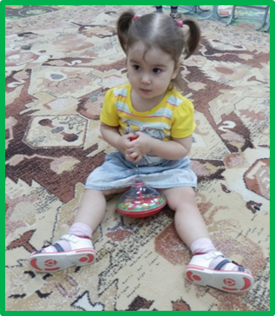
Проблема:
Исходя из сегодняшней ситуации, одна из проблем детства состоит в том, что у детей мало опыта игры с игрушками, а у взрослых в неразборчивости их выбора. В группе дети бросают игрушки, вырывают друг у друга, не видят, что игрушки валяются. Важно выработать у ребенка привычку беречь игрушки, аккуратно их складывать, убирать после игры. Желательно научить его делиться игрушками при игре со сверстниками.

Slide 7
Цель проекта:
Формирование у детей социально-нравственных качеств через организацию разных видов деятельности: игровой, познавательной, продуктивной.
Задачи:
- Продолжать развивать игровые, познавательные, сенсорные, речевые способности, учитывая индивидуальные и возрастные особенности ребенка;
- Овладение детьми игровыми действиями, отражающие известные им жизненные ситуации.
- Формировать бережное отношение к игрушкам, взаимодействие с ними.
- Способствовать накоплению опыта доброжелательных отношение детей и взрослых, умения играть вместе.

Slide 8
Предполагаемый результат проекта:
- Пополнить представление детей об игрушках,
- Проявлять интерес и желание играть с игрушками,
- Развивать речевую активность детей,
- Научить включать в сюжет игры различные игрушки и пытаться осуществить ролевой диалог,
- Научить детей бережнее относиться к игрушкам,
- Развить общение и взаимодействие ребенка со сверстниками и взрослыми.
Предварительная работа:
- Составлена картотека игр с куклой.
- Подобрана литература по теме: «Игры детей раннего возраста».
- Подобран материал для совместной образовательной деятельности с детьми (игры, стихотворения).

Slide 9
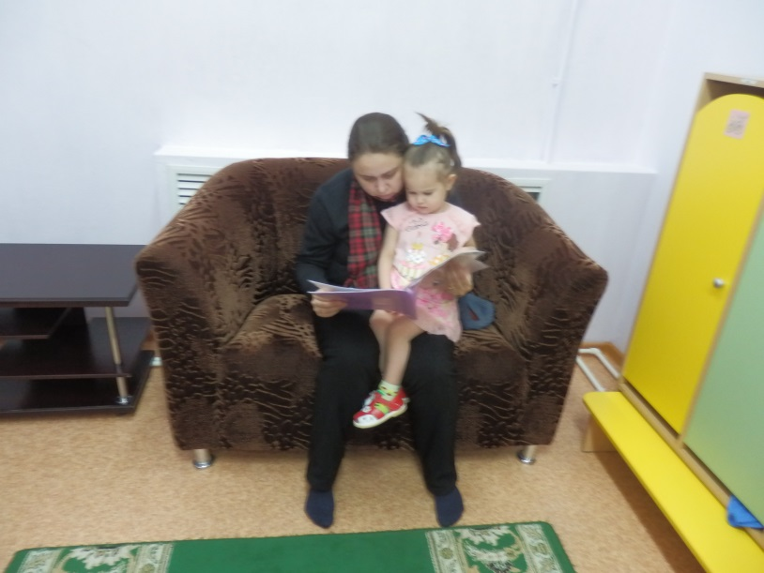
Взаимодействие с семьей:
- Анкетирование родителей на тему: «Роль игрушки в развитии ребенка».
- Оформление альбома «Играем дома».
- Родительское собрание на тему «Роль игрушки в развитии ребенка».
- Папка передвижка «Игры детей раннего возраста».
- Фотовыставка для родителей: «Наши новые игрушки».

Slide 10
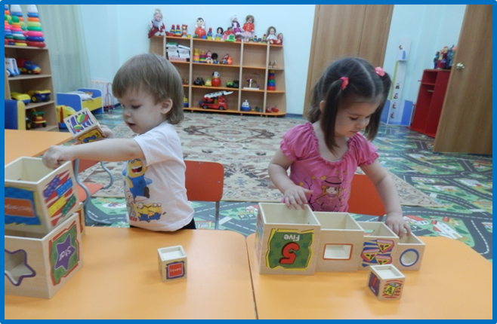
I этап – подготовительный
ПЛАН РАБОТЫ НАД ПРОЕКТОМ
Изучение методической литературы по теме «Игры детей раннего возраста».
Определение целей и задач проекта.
Составить картотеку игр с куклой.
Наблюдение за детьми.
Подборка игр, литературы, иллюстрации, игрушек.

Slide 11
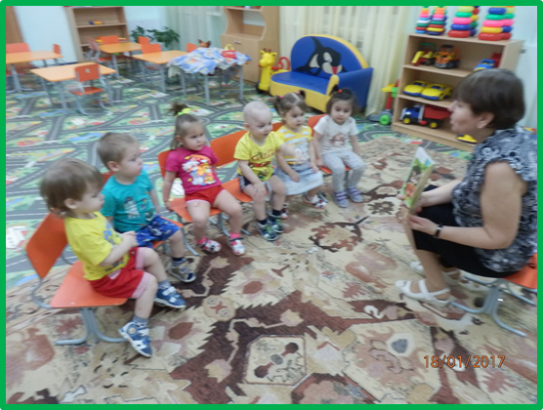
II. Основной этап реализации проекта:
ПЛАН ПРОЕКТНЫХ МЕРОПРИЯТИЙ
1 день «Мишка»
1. Обследование мишки.
2. Чтение и обыгрывание стихотворения А. Барто «Мишка»
3. Подвижная игра «У медведя во бору».

Slide 12
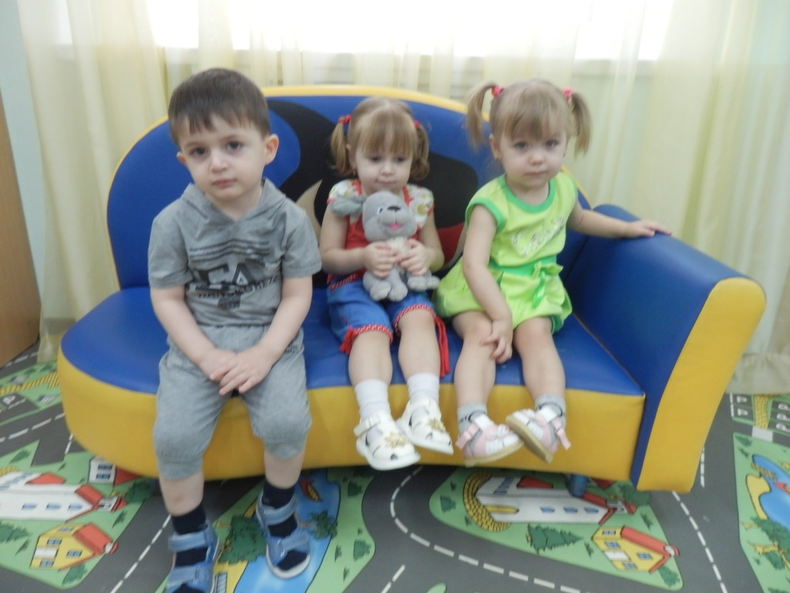
2 день «Собака»
1. Обследование собаки.
2. Чтение и обыгрывание стихотворения Т. Волгиной «Гав-гав».
3. Подвижная игра «Собачка».

Slide 13
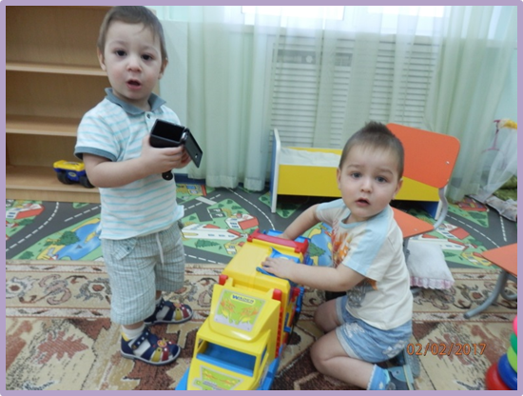
3 день «Машина»
1. Обследование машины.
2. Чтение и обыгрывание стихотворения А. Барто «Грузовик».
3. Подвижная игра «Автомобили»

Slide 14
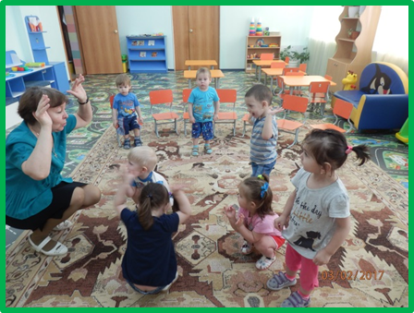
4 день «Зайка»
1. Обследование зайки.
2. Подвижная игра «Зайка серенький сидит и ушами шевелит».
3. Конструирование из мягкого модуля «Домик для зайки»

Slide 15
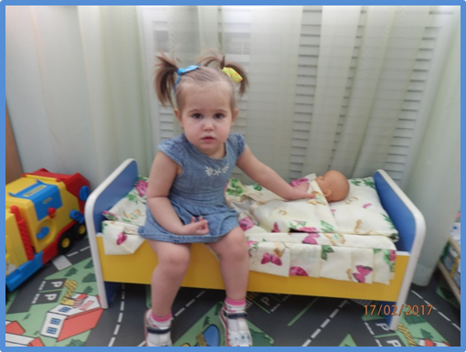
5 день «Наша Таня»
1. Обследование мяча - тонет или нет в воде (в виде экспериментальной деятельности)
2. Чтение и обыгрывание стихотворения А. Барто «Наша Таня»
3. Игра с куклой «Уложим куклу спать»
4. Подвижная игра «Прокати мяч»

Slide 16
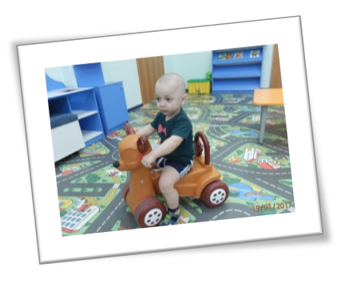
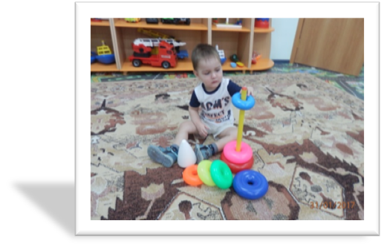
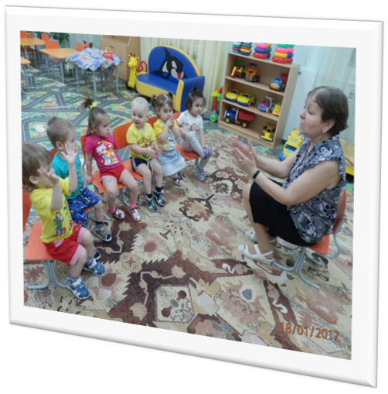
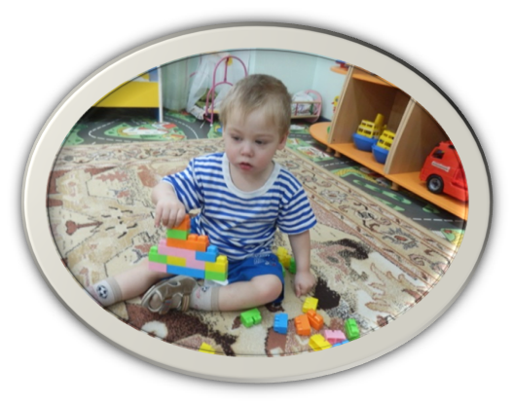
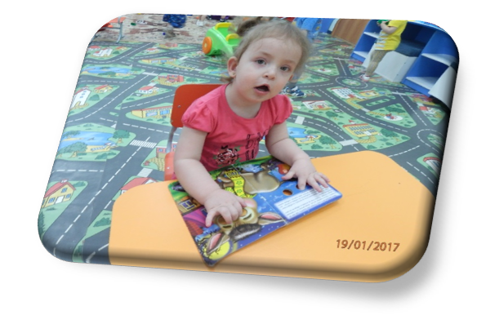
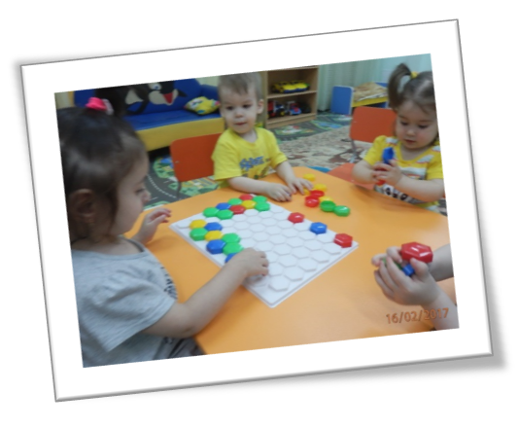
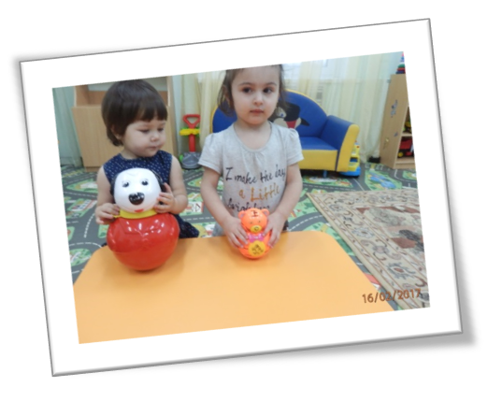
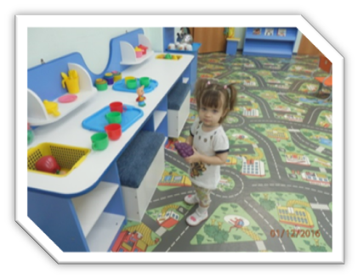
III. Заключительный этап. Фотоколлаж: «Наши новые игрушки»

Slide 17
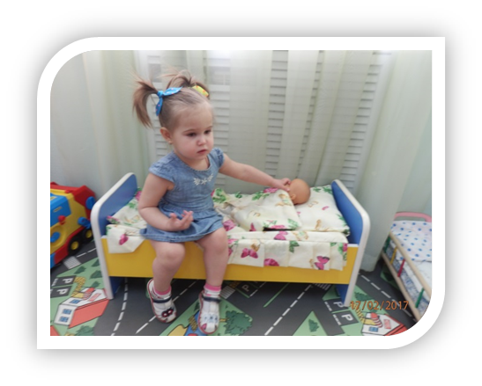
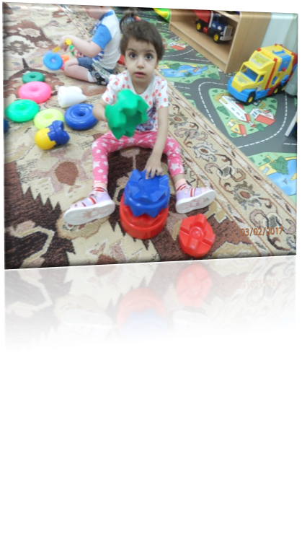
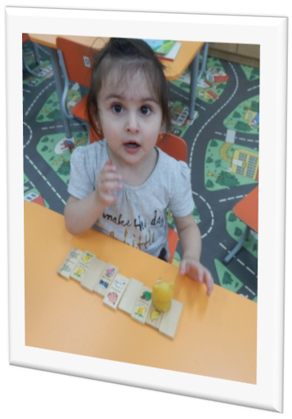
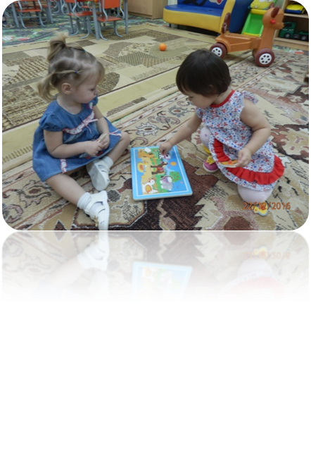
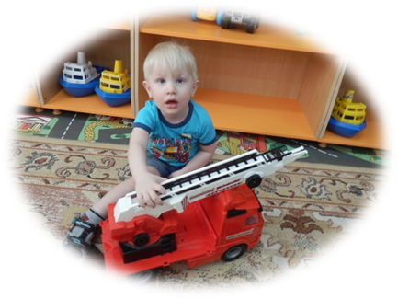
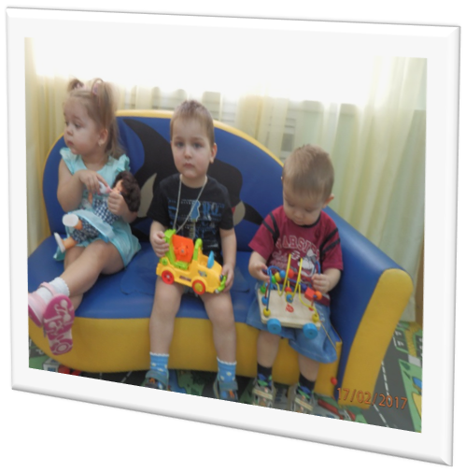
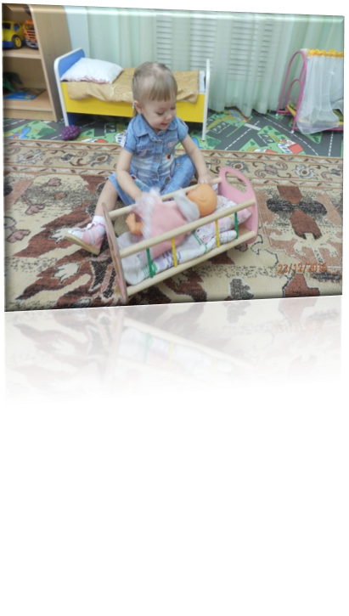
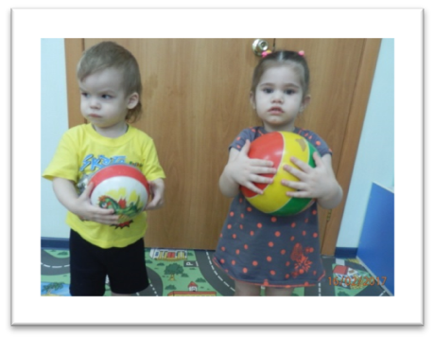
Фотоколлаж: «Наши новые игрушки»

Slide 18
Выводы:
В ходе работы над проектом, дети пополнили свои знания об игрушках;
Дети проявляли интерес и желание играть с игрушками;
Во время самостоятельных игр в игровых уголках и в совместных играх с педагогом, дети стали более внимательными и бережливыми по отношению к игрушкам, с удовольствием играют друг с другом;
Дети включают в сюжет игры различные игрушки и пытаются осуществлять ролевой диалог;
Считаю, что удалось достигнуть хороших результатов взаимодействия педагог - родители. Родители принимали активное участие в реализации проекта.

Slide 19
Спасибо за внимание!
Пешкова Ольга Васильевна

